Slide 1
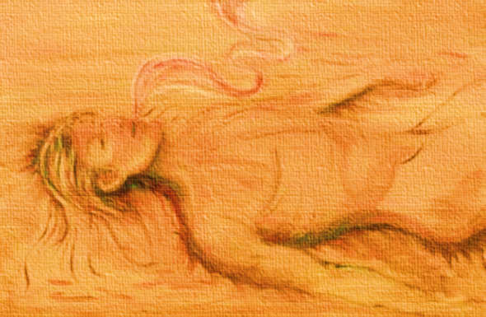
(13)

Slide 2
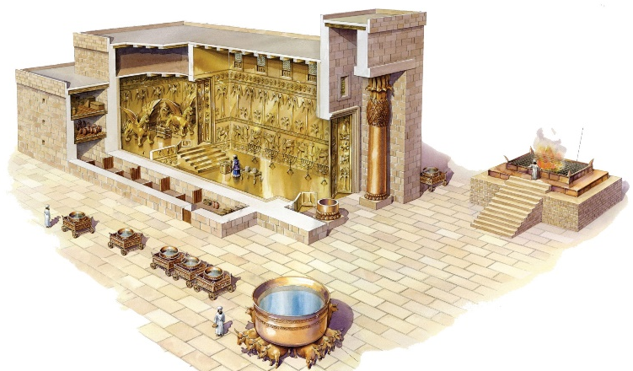
属灵人的饮料
约4:13 耶稣回答说： 「凡喝这水的还要再渴； 4:14 人若喝我所赐的水就永远不渴。我所赐的水要在他里头成为泉源，直涌到永生。」
约7:37 节期的末日，就是最大之日，耶稣站着高声说：人若渴了，可以到我这里来喝。7:38 信我的人就如经上所说：从他腹中要流出活水的江河来。7:39 耶稣这话是指着信他之人要受圣灵说的。那时还没有赐下圣灵来，因为耶稣尚未得着荣耀。
约4:23 时候将到，如今就是了，那真正拜父的，要用心灵和诚实拜他，因为父要这样的人拜他。But the hour is coming, and now is, when the true worshipers will worship the Father in spirit and truth; for the Father is seeking such to worship Him. 4:24 神是个灵（或无个字），所以拜他的必须用心灵和诚实拜他。」God is Spirit, and those who worship Him must worship in spirit and truth.
敬拜神=饮活水
渴慕寻求神（的满足）
看重（value/honor）神
认识灵里与基督的合一
来到神面前

Slide 3
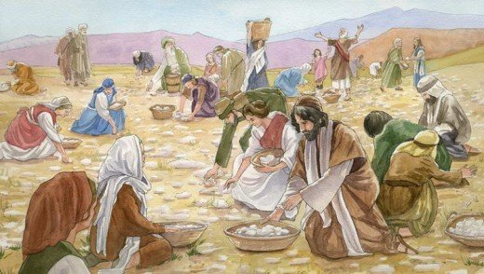
属灵人的食物
约6:32 耶稣说：我实实在在的告诉你们，那从天上来的粮不是摩西赐给你们的，乃是我父将天上来的真粮赐给你们。6:33 因为神的粮就是那从天上降下来、赐生命给世界的。
约6:48 我就是生命的粮。6:49 你们的祖宗在旷野吃过吗哪，还是死了。6:50 这是从天上降下来的粮，叫人吃了就不死。6:51 我是从天上降下来生命的粮；人若吃这粮，就必永远活着。我所要赐的粮就是我的肉，为世人之生命所赐的。
约6:53 耶稣说：我实实在在的告诉你们，你们若不吃人子的肉，不喝人子的血，就没有生命在你们里面。6:54 吃我肉、喝我血的人就有永生，在末日我要叫他复活。6:55 我的肉真是可吃的，我的血真是可喝的。6:56 吃我肉、喝我血的人常在我里面，我也常在他里面。
吗哪（属灵食物）的特点
使新人成长，预备好进迦南地（活在基督里）
在旷野里的属灵食物
旷野里神迹的来源
成过肉身的道=属灵食物 (rhema)

Slide 4
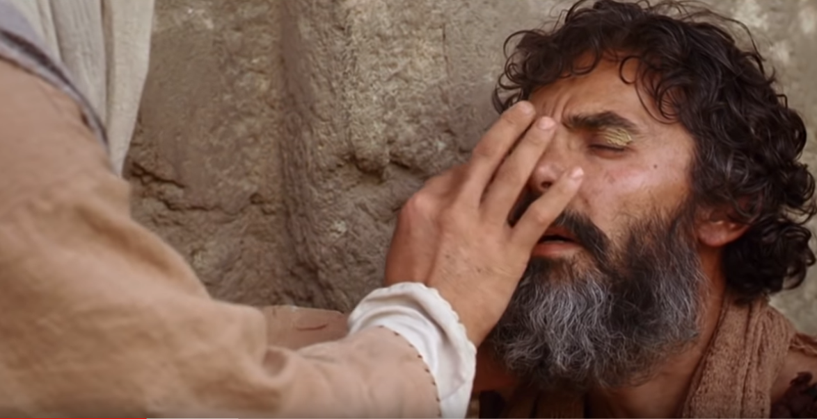
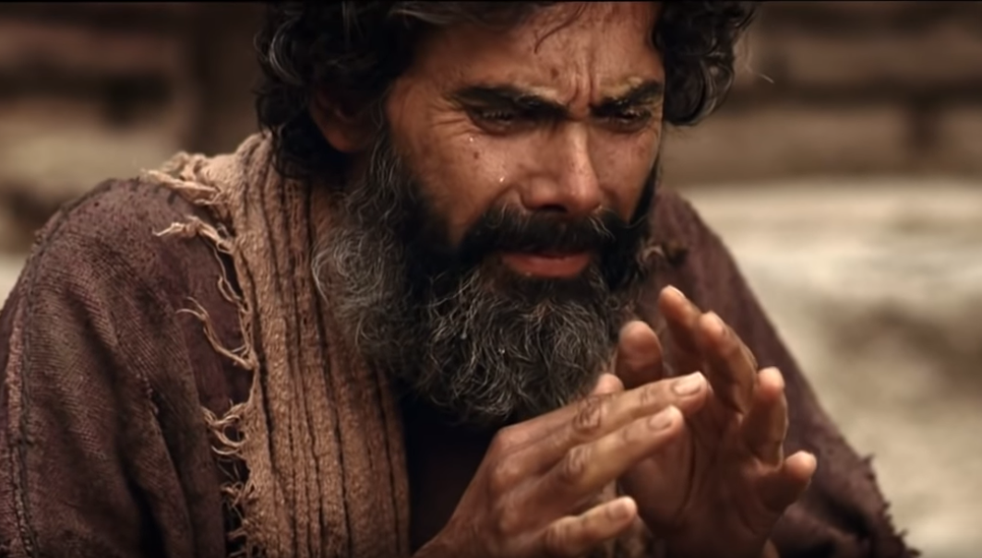
属灵视力
约9:1 耶稣过去的时候，看见一个人生来是瞎眼的。9:2 门徒问耶稣说：拉比，这人生来是瞎眼的，是谁犯了罪？是这人呢？是他父母呢？9:3 耶稣回答说：也不是这人犯了罪，也不是他父母犯了罪，是要在他身上显出神的作为来。9:4 趁着白日，我们必须做那差我来者的工；黑夜将到，就没有人能做工了。9:5 我在世上的时候，是世上的光。9:6 耶稣说了这话，就吐唾沫在地上，用唾沫和泥抹在瞎子的眼睛上，9:7 对他说：你往西罗亚池子里去洗（西罗亚繙出来就是奉差遣）。他去一洗，回头就看见了。9:8 他的邻舍和那素常见他是讨饭的，就说：这不是那从前坐着讨饭的人么？9:9 有人说：是他；又有人说；不是，却是象他。他自己说：是我。9:10 他们对他说：你的眼睛是怎么开的呢？9:11 他回答说：有一个人，名叫耶稣，他和泥抹我的眼睛，对我说：你往西罗亚池子去洗。我去一洗，就看见了。9:12 他们说：那个人在那里？他说：我不知道。

Slide 5
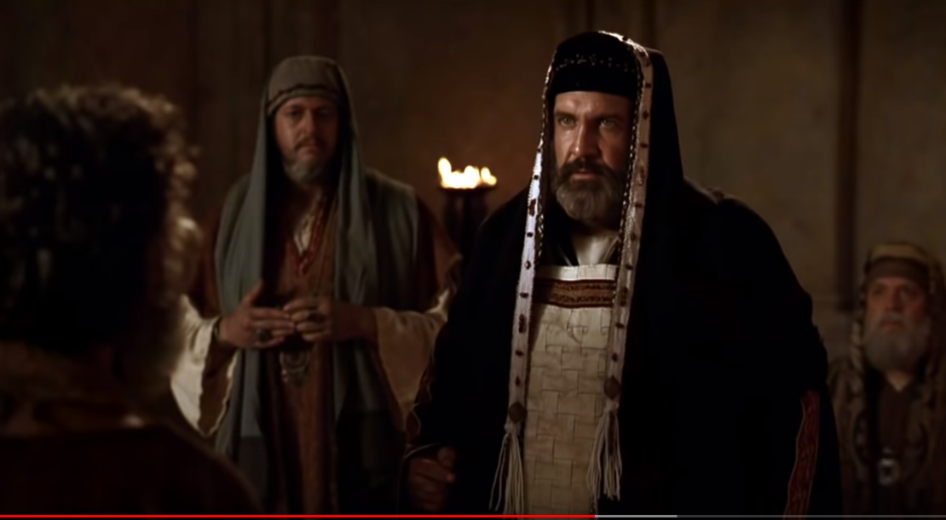
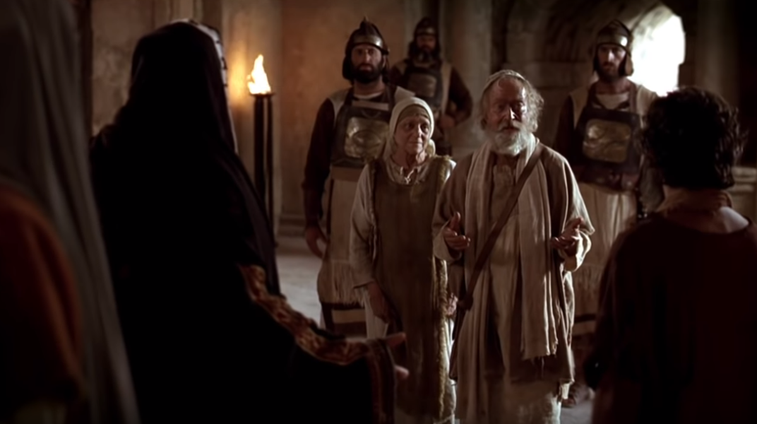
属灵视力
约9:13 他们把从前瞎眼的人带到法利赛人那里。9:14 耶稣和泥开他眼睛的日子是安息日。9:15 法利赛人也问他是怎么得看见的。瞎子对他们说：他把泥抹在我的眼睛上，我去一洗，就看见了。9:16 法利赛人中有的说：这个人不是从神来的，因为他不守安息日。又有人说：一个罪人怎能行这样的神蹟呢？他们就起了纷争。9:17 他们又对瞎子说：他既然开了你的眼睛，你说他是怎样的人呢？他说：是个先知。9:18 犹太人不信他从前是瞎眼，后来能看见的，等到叫了他的父母来，9:19 问他们说：这是你们的儿子么？你们说他生来是瞎眼的，如今怎么能看见了呢？9:20 他父母回答说：他是我们的儿子，生来就瞎眼，这是我们知道的。9:21 至于他如今怎么能看见，我们却不知道；是谁开了他的眼睛，我们也不知道。他已经成了人，你们问他罢，他自己必能说。9:22 他父母说这话，是怕犹太人；因为犹太人已经商议定了，若有认耶稣是基督的，要把他赶出会堂。9:23 因此他父母说：他已经成了人，你们问他罢。

Slide 6
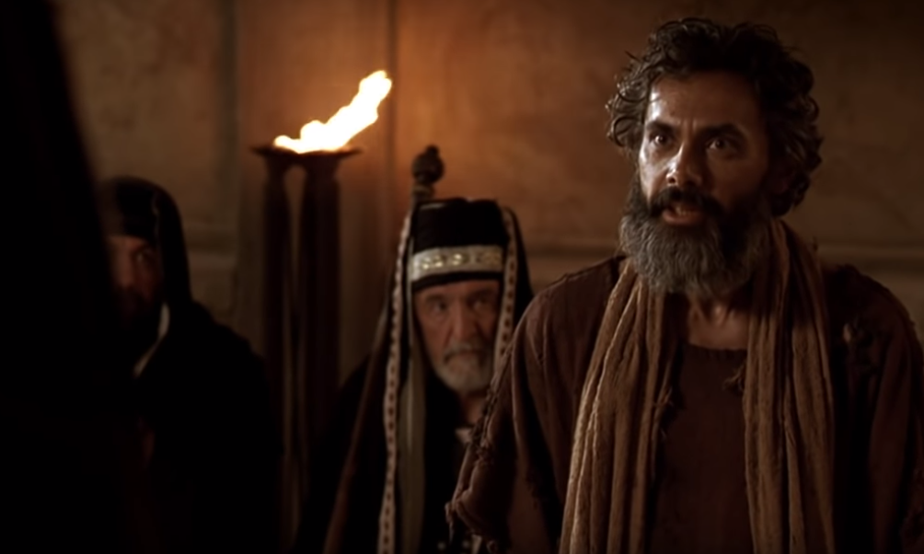
属灵视力
约9:24 所以法利赛人第二次叫了那从前瞎眼的人来，对他说：你该将荣耀归给神，我们知道这人是个罪人。9:25 他说：他是个罪人不是，我不知道；有一件事我知道，从前我是眼瞎的，如今能看见了。9:26 他们就问他说：他向你做甚么？是怎么开了你的眼睛呢？9:27 他回答说：我方纔告诉你们，你们不听，为甚么又要听呢？莫非你们也要作他的门徒么？9:28 他们就骂他说：你是他的门徒；我们是摩西的门徒。9:29 神对摩西说话是我们知道的；只是这个人，我们不知道他从那里来！9:30 那人回答说：他开了我的眼睛，你们竟不知道他从那里来，这真是奇怪！9:31 我们知道神不听罪人，唯有敬奉神、遵行他旨意的，神纔听他。9:32 从创世以来，未曾听见有人把生来是瞎子的眼睛开了。9:33 这人若不是从神来的，甚么也不能做。

Slide 7
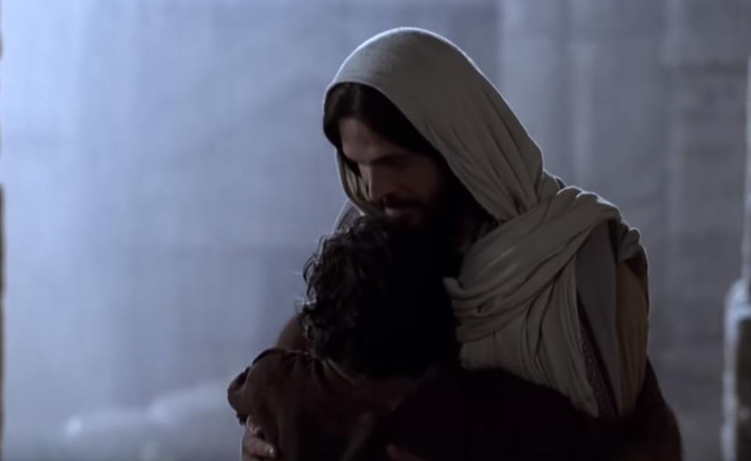
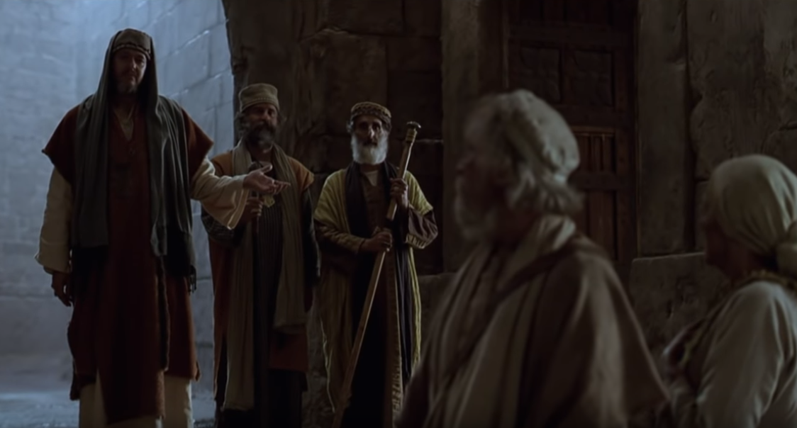
属灵视力 = 对基督的看见或认识
属灵视力
约9:34 他们回答说：你全然生在罪孽中，还要教训我们么？于是把他赶出去了。9:35 耶稣听说他们把他赶出去，后来遇见他，就说：你信神的儿子么？9:36 他回答说：主阿，谁是神的儿子，叫我信他呢？9:37 耶稣说：你已经看见他，现在和你说话的就是他。9:38 他说：主阿，我信！就拜耶稣。9:39 耶稣说：我为审判到这世上来，叫不能看见的，可以看见；能看见的，反瞎了眼。9:40 同他在那里的法利赛人听见这话，就说：难道我们也瞎了眼么？9:41 耶稣对他们说：你们若瞎了眼，就没有罪了；但如今你们说我们能看见，所以你们的罪还在。
9:6 耶稣说了这话，就吐唾沫在地上，用唾沫和泥抹在瞎子的眼睛上，9:7 对他说：你往西罗亚池子里去洗（西罗亚繙出来就是奉差遣）。他去一洗，回头就看见了。

Slide 8
属灵视力 = 对基督的看见或认识
约9:34 他们回答说：你全然生在罪孽中，还要教训我们么？于是把他赶出去了。9:35 耶稣听说他们把他赶出去，后来遇见他，就说：你信神的儿子么？9:36 他回答说：主阿，谁是神的儿子，叫我信他呢？9:37 耶稣说：你已经看见他，现在和你说话的就是他。9:38 他说：主阿，我信！就拜耶稣。9:39 耶稣说：我为审判到这世上来，叫不能看见的，可以看见；能看见的，反瞎了眼。9:40 同他在那里的法利赛人听见这话，就说：难道我们也瞎了眼么？9:41 耶稣对他们说：你们若瞎了眼，就没有罪了；但如今你们说我们能看见，所以你们的罪还在。
约8:12 耶稣又对众人说：我是世界的光。跟从我的，就不在黑暗里走，必要得着生命的光。
太6:21 因为你的财宝在那里，你的心也在那里。6:22 眼睛就是身上的灯。你的眼睛若瞭亮，全身就光明；6:23 你的眼睛若昏花，全身就黑暗。你里头的光若黑暗了，那黑暗是何等大呢！
来12:1 我们既有这许多的见證人，如同云彩围着我们，就当放下各样的重担，脱去容易缠累我们的罪，存心忍耐，奔那摆在我们前头的路程，12:2 仰望为我们信心创始成终的耶稣。他因那摆在前面的喜乐，就轻看羞辱，忍受了十字架的苦难，便坐在神宝座的右边。
9:6 耶稣说了这话，就吐唾沫在地上，用唾沫和泥抹在瞎子的眼睛上，9:7 对他说：你往西罗亚池子里去洗（西罗亚繙出来就是奉差遣）。他去一洗，回头就看见了。

Slide 9
属灵视力 = 对基督的看见或认识
约9:34 他们回答说：你全然生在罪孽中，还要教训我们么？于是把他赶出去了。9:35 耶稣听说他们把他赶出去，后来遇见他，就说：你信神的儿子么？9:36 他回答说：主阿，谁是神的儿子，叫我信他呢？9:37 耶稣说：你已经看见他，现在和你说话的就是他。9:38 他说：主阿，我信！就拜耶稣。9:39 耶稣说：我为审判到这世上来，叫不能看见的，可以看见；能看见的，反瞎了眼。9:40 同他在那里的法利赛人听见这话，就说：难道我们也瞎了眼么？9:41 耶稣对他们说：你们若瞎了眼，就没有罪了；但如今你们说我们能看见，所以你们的罪还在。
林前2:12 我们所领受的，并不是世上的灵，乃是从神来的灵，叫我们能知道神开恩赐给我们的事。2:13 并且我们讲说这些事，不是用人智慧所指教的言语，乃是用圣灵所指教的言语，将属灵的话解释属灵的事。2:14 然而，属血气的人不领会神圣灵的事，反倒以为愚拙，并且不能知道，因为这些事唯有属灵的人纔能看透。2:15 属灵的人能看透万事，却没有一人能看透了他。2:16 谁曾知道主的心去教导他呢？但我们是有基督的心了。
林前3:18 人不可自欺。你们中间若有人在这世界自以为有智慧，倒不如变作愚拙，好成为有智慧的。3:19 因这世界的智慧，在神看是愚拙。如经上记着说：主叫有智慧的，中了自己的诡计；
9:6 耶稣说了这话，就吐唾沫在地上，用唾沫和泥抹在瞎子的眼睛上，9:7 对他说：你往西罗亚池子里去洗（西罗亚繙出来就是奉差遣）。他去一洗，回头就看见了。
属灵眼睛打开的第一步：承认肉体

Slide 10
属灵视力 = 对基督的看见或认识
约9:34 他们回答说：你全然生在罪孽中，还要教训我们么？于是把他赶出去了。9:35 耶稣听说他们把他赶出去，后来遇见他，就说：你信神的儿子么？9:36 他回答说：主阿，谁是神的儿子，叫我信他呢？9:37 耶稣说：你已经看见他，现在和你说话的就是他。9:38 他说：主阿，我信！就拜耶稣。9:39 耶稣说：我为审判到这世上来，叫不能看见的，可以看见；能看见的，反瞎了眼。9:40 同他在那里的法利赛人听见这话，就说：难道我们也瞎了眼么？9:41 耶稣对他们说：你们若瞎了眼，就没有罪了；但如今你们说我们能看见，所以你们的罪还在。
创3:17 又对亚当说：你既听从妻子的话，吃了我所吩咐你不可吃的那树上的果子，地必为你的缘故受咒诅；你必终身劳苦纔能从地里得吃的。3:18 地必给你长出荆棘和蒺藜来；你也要吃田间的菜蔬。3:19 你必汗流满面纔得糊口，直到你归了土，因为你是从土而出的。你本是尘土，仍要归于尘土。
（创3:14 耶和华 神对蛇说：你既作了这事，就必受咒诅，比一切的牲畜野兽更甚。你必用肚子行走，终身吃土。）
9:6 耶稣说了这话，就吐唾沫在地上，用唾沫和泥抹在瞎子的眼睛上，9:7 对他说：你往西罗亚池子里去洗（西罗亚繙出来就是奉差遣）。他去一洗，回头就看见了。
属灵眼睛打开的第一步：承认肉体

Slide 11
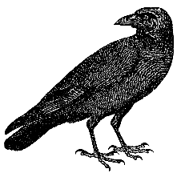
属灵视力 = 对基督的看见或认识
约9:34 他们回答说：你全然生在罪孽中，还要教训我们么？于是把他赶出去了。9:35 耶稣听说他们把他赶出去，后来遇见他，就说：你信神的儿子么？9:36 他回答说：主阿，谁是神的儿子，叫我信他呢？9:37 耶稣说：你已经看见他，现在和你说话的就是他。9:38 他说：主阿，我信！就拜耶稣。9:39 耶稣说：我为审判到这世上来，叫不能看见的，可以看见；能看见的，反瞎了眼。9:40 同他在那里的法利赛人听见这话，就说：难道我们也瞎了眼么？9:41 耶稣对他们说：你们若瞎了眼，就没有罪了；但如今你们说我们能看见，所以你们的罪还在。
肉体
解决方法1
（学业、成就）
自我
依靠
解决方法2
（钱财）
解决方法3
（男女关系）
希望别人也不好
9:6 耶稣说了这话，就吐唾沫在地上，用唾沫和泥抹在瞎子的眼睛上，9:7 对他说：你往西罗亚池子里去洗（西罗亚繙出来就是奉差遣）。他去一洗，回头就看见了。
缺乏2
缺乏1
缺乏3
撒但的谎言：
你没有，你不行
属灵眼睛打开的第一步：承认肉体

Slide 12
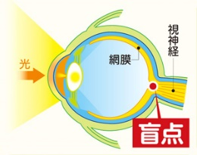
属灵视力 = 对基督的看见或认识
约9:34 他们回答说：你全然生在罪孽中，还要教训我们么？于是把他赶出去了。9:35 耶稣听说他们把他赶出去，后来遇见他，就说：你信神的儿子么？9:36 他回答说：主阿，谁是神的儿子，叫我信他呢？9:37 耶稣说：你已经看见他，现在和你说话的就是他。9:38 他说：主阿，我信！就拜耶稣。9:39 耶稣说：我为审判到这世上来，叫不能看见的，可以看见；能看见的，反瞎了眼。9:40 同他在那里的法利赛人听见这话，就说：难道我们也瞎了眼么？9:41 耶稣对他们说：你们若瞎了眼，就没有罪了；但如今你们说我们能看见，所以你们的罪还在。
9:6 耶稣说了这话，就吐唾沫在地上，用唾沫和泥抹在瞎子的眼睛上，9:7 对他说：你往西罗亚池子里去洗（西罗亚繙出来就是奉差遣）。他去一洗，回头就看见了。
属灵眼睛打开的第一步：承认肉体

Slide 13
属灵视力 = 对基督的看见或认识
约9:34 他们回答说：你全然生在罪孽中，还要教训我们么？于是把他赶出去了。9:35 耶稣听说他们把他赶出去，后来遇见他，就说：你信神的儿子么？9:36 他回答说：主阿，谁是神的儿子，叫我信他呢？9:37 耶稣说：你已经看见他，现在和你说话的就是他。9:38 他说：主阿，我信！就拜耶稣。9:39 耶稣说：我为审判到这世上来，叫不能看见的，可以看见；能看见的，反瞎了眼。9:40 同他在那里的法利赛人听见这话，就说：难道我们也瞎了眼么？9:41 耶稣对他们说：你们若瞎了眼，就没有罪了；但如今你们说我们能看见，所以你们的罪还在。
林前15:45 经上也是这样记着说：首先的人亚当成了有灵（灵：或作血气）的活人；末后的亚当成了叫人活的灵。15:46 但属灵的不在先，属血气的在先，以后纔有属灵的。15:47 头一个人是出于地，乃属土；第二个人是出于天。15:48 那属土的怎样，凡属土的也就怎样；属天的怎样，凡属天的也就怎样。15:49 我们既有属土的形状，将来也必有属天的形状。
路9:23 耶稣又对众人说：若有人要跟从我，就当捨己，天天背起他的十字架来跟从我。9:24 因为，凡要救自己生命（生命：或作灵魂；下同）的，必丧掉生命；凡为我丧掉生命的，必救了生命。
9:6 耶稣说了这话，就吐唾沫在地上，用唾沫和泥抹在瞎子的眼睛上，9:7 对他说：你往西罗亚池子里去洗（西罗亚繙出来就是奉差遣）。他去一洗，回头就看见了。
属灵眼睛打开的第一步：承认肉体

Slide 14
属灵视力 = 对基督的看见或认识
约9:34 他们回答说：你全然生在罪孽中，还要教训我们么？于是把他赶出去了。9:35 耶稣听说他们把他赶出去，后来遇见他，就说：你信神的儿子么？9:36 他回答说：主阿，谁是神的儿子，叫我信他呢？9:37 耶稣说：你已经看见他，现在和你说话的就是他。9:38 他说：主阿，我信！就拜耶稣。9:39 耶稣说：我为审判到这世上来，叫不能看见的，可以看见；能看见的，反瞎了眼。9:40 同他在那里的法利赛人听见这话，就说：难道我们也瞎了眼么？9:41 耶稣对他们说：你们若瞎了眼，就没有罪了；但如今你们说我们能看见，所以你们的罪还在。
太18:3 说：我实在告诉你们，你们若不回转，变成小孩子的样式，断不得进天国。18:4 所以，凡自己谦卑象这小孩子的，他在天国里就是最大的。
路18:16 耶稣却叫他们来，说：让小孩子到我这里来，不要禁止他们；因为在神国的正是这样的人。18:17 我实在告诉你们，凡要承受神国的，若不象小孩子，断不能进去。
弗4:13 直等到我们众人在真道上同归于一，认识神的儿子，得以长大成人，满有基督长成的身量，4:14 使我们不再作小孩子，中了人的诡计和欺骗的法术，被一切异教之风摇动，飘来飘去，就随从各样的异端；
9:6 耶稣说了这话，就吐唾沫在地上，用唾沫和泥抹在瞎子的眼睛上，9:7 对他说：你往西罗亚池子里去洗（西罗亚繙出来就是奉差遣）。他去一洗，回头就看见了。
属灵眼睛打开的第一步：承认肉体

Slide 15
属灵视力 = 对基督的看见或认识
约9:34 他们回答说：你全然生在罪孽中，还要教训我们么？于是把他赶出去了。9:35 耶稣听说他们把他赶出去，后来遇见他，就说：你信神的儿子么？9:36 他回答说：主阿，谁是神的儿子，叫我信他呢？9:37 耶稣说：你已经看见他，现在和你说话的就是他。9:38 他说：主阿，我信！就拜耶稣。9:39 耶稣说：我为审判到这世上来，叫不能看见的，可以看见；能看见的，反瞎了眼。9:40 同他在那里的法利赛人听见这话，就说：难道我们也瞎了眼么？9:41 耶稣对他们说：你们若瞎了眼，就没有罪了；但如今你们说我们能看见，所以你们的罪还在。
太18:3 说：我实在告诉你们，你们若不回转，变成小孩子的样式，断不得进天国。18:4 所以，凡自己谦卑象这小孩子的，他在天国里就是最大的。
路18:16 耶稣却叫他们来，说：让小孩子到我这里来，不要禁止他们；因为在神国的正是这样的人。18:17 我实在告诉你们，凡要承受神国的，若不象小孩子，断不能进去。
弗4:13 直等到我们众人在真道上同归于一，认识神的儿子，得以长大成人，满有基督长成的身量，4:14 使我们不再作小孩子，中了人的诡计和欺骗的法术，被一切异教之风摇动，飘来飘去，就随从各样的异端；
9:6 耶稣说了这话，就吐唾沫在地上，用唾沫和泥抹在瞎子的眼睛上，9:7 对他说：你往西罗亚池子里去洗（西罗亚繙出来就是奉差遣）。他去一洗，回头就看见了。
属灵眼睛打开的第二步：分清肉体

Slide 16
属灵视力 = 对基督的看见或认识
约9:34 他们回答说：你全然生在罪孽中，还要教训我们么？于是把他赶出去了。9:35 耶稣听说他们把他赶出去，后来遇见他，就说：你信神的儿子么？9:36 他回答说：主阿，谁是神的儿子，叫我信他呢？9:37 耶稣说：你已经看见他，现在和你说话的就是他。9:38 他说：主阿，我信！就拜耶稣。9:39 耶稣说：我为审判到这世上来，叫不能看见的，可以看见；能看见的，反瞎了眼。9:40 同他在那里的法利赛人听见这话，就说：难道我们也瞎了眼么？9:41 耶稣对他们说：你们若瞎了眼，就没有罪了；但如今你们说我们能看见，所以你们的罪还在。
加5:16 我说，你们当顺着圣灵而行，就不放纵肉体的情慾了。5:17 因为情慾（flesh）和圣灵相争，圣灵和情慾（flesh）相争，这两个是彼此相敌，使你们不能做所愿意做的。5:18 但你们若被圣灵引导，就不在律法以下。
9:6 耶稣说了这话，就吐唾沫在地上，用唾沫和泥抹在瞎子的眼睛上，9:7 对他说：你往西罗亚池子里去洗（西罗亚繙出来就是奉差遣）。他去一洗，回头就看见了。
属灵眼睛打开的第二步：分清肉体

Slide 17
属灵视力 = 对基督的看见或认识
约9:34 他们回答说：你全然生在罪孽中，还要教训我们么？于是把他赶出去了。9:35 耶稣听说他们把他赶出去，后来遇见他，就说：你信神的儿子么？9:36 他回答说：主阿，谁是神的儿子，叫我信他呢？9:37 耶稣说：你已经看见他，现在和你说话的就是他。9:38 他说：主阿，我信！就拜耶稣。9:39 耶稣说：我为审判到这世上来，叫不能看见的，可以看见；能看见的，反瞎了眼。9:40 同他在那里的法利赛人听见这话，就说：难道我们也瞎了眼么？9:41 耶稣对他们说：你们若瞎了眼，就没有罪了；但如今你们说我们能看见，所以你们的罪还在。
加5:19 情慾的事都是显而易见的，就如姦淫、污秽、邪蕩、5:20 拜偶象、邪术、仇恨、争竞、忌恨、恼怒、结党、纷争、异端、5:21 嫉妒、醉酒、荒宴等类。我从前告诉你们，现在又告诉你们，行这样事的人必不能承受神的国。5:22 圣灵所结的果子，就是仁爱、喜乐、和平、忍耐、恩慈、良善、信实、5:23 温柔、节制。这样的事没有律法禁止。5:24 凡属基督耶稣的人，是已经把肉体连肉体的邪情私慾同钉在十字架上了。
9:6 耶稣说了这话，就吐唾沫在地上，用唾沫和泥抹在瞎子的眼睛上，9:7 对他说：你往西罗亚池子里去洗（西罗亚繙出来就是奉差遣）。他去一洗，回头就看见了。
属灵眼睛打开的第二步：分清肉体

Slide 18
属灵视力 = 对基督的看见或认识
约9:34 他们回答说：你全然生在罪孽中，还要教训我们么？于是把他赶出去了。9:35 耶稣听说他们把他赶出去，后来遇见他，就说：你信神的儿子么？9:36 他回答说：主阿，谁是神的儿子，叫我信他呢？9:37 耶稣说：你已经看见他，现在和你说话的就是他。9:38 他说：主阿，我信！就拜耶稣。9:39 耶稣说：我为审判到这世上来，叫不能看见的，可以看见；能看见的，反瞎了眼。9:40 同他在那里的法利赛人听见这话，就说：难道我们也瞎了眼么？9:41 耶稣对他们说：你们若瞎了眼，就没有罪了；但如今你们说我们能看见，所以你们的罪还在。
林后10:12 因为我们不敢将自己和那自荐的人同列相比。他们用自己度量自己，用自己比较自己，乃是不通达的。
罗7:19 故此，我所愿意的善，我反不做；我所不愿意的恶，我倒去做。7:20 若我去做所不愿意做的，就不是我做的，乃是住在我里头的罪做的。7:21 我觉得有个律，就是我愿意为善的时候，便有恶与我同在。7:22 因为按着我里面的意思（原文是人），我是喜欢神的律；7:23 但我觉得肢体中另有个律和我心中的律交战，把我掳去，叫我附从那肢体中犯罪的律。7:24 我真是苦阿！谁能救我脱离这取死的身体呢？
9:6 耶稣说了这话，就吐唾沫在地上，用唾沫和泥抹在瞎子的眼睛上，9:7 对他说：你往西罗亚池子里去洗（西罗亚繙出来就是奉差遣）。他去一洗，回头就看见了。
属灵眼睛打开的第二步：分清肉体

Slide 19
属灵视力 = 对基督的看见或认识
约9:34 他们回答说：你全然生在罪孽中，还要教训我们么？于是把他赶出去了。9:35 耶稣听说他们把他赶出去，后来遇见他，就说：你信神的儿子么？9:36 他回答说：主阿，谁是神的儿子，叫我信他呢？9:37 耶稣说：你已经看见他，现在和你说话的就是他。9:38 他说：主阿，我信！就拜耶稣。9:39 耶稣说：我为审判到这世上来，叫不能看见的，可以看见；能看见的，反瞎了眼。9:40 同他在那里的法利赛人听见这话，就说：难道我们也瞎了眼么？9:41 耶稣对他们说：你们若瞎了眼，就没有罪了；但如今你们说我们能看见，所以你们的罪还在。
林后10:12 因为我们不敢将自己和那自荐的人同列相比。他们用自己度量自己，用自己比较自己，乃是不通达的。
罗7:19 故此，我所愿意的善，我反不做；我所不愿意的恶，我倒去做。7:20 若我去做所不愿意做的，就不是我做的，乃是住在我里头的罪做的。7:21 我觉得有个律，就是我愿意为善的时候，便有恶与我同在。7:22 因为按着我里面的意思（原文是人），我是喜欢神的律；7:23 但我觉得肢体中另有个律和我心中的律交战，把我掳去，叫我附从那肢体中犯罪的律。7:24 我真是苦阿！谁能救我脱离这取死的身体呢？
9:6 耶稣说了这话，就吐唾沫在地上，用唾沫和泥抹在瞎子的眼睛上，9:7 对他说：你往西罗亚池子里去洗（西罗亚繙出来就是奉差遣）。他去一洗，回头就看见了。
属灵眼睛打开的第三步：脱离肉体

Slide 20
属灵视力 = 对基督的看见或认识
约9:34 他们回答说：你全然生在罪孽中，还要教训我们么？于是把他赶出去了。9:35 耶稣听说他们把他赶出去，后来遇见他，就说：你信神的儿子么？9:36 他回答说：主阿，谁是神的儿子，叫我信他呢？9:37 耶稣说：你已经看见他，现在和你说话的就是他。9:38 他说：主阿，我信！就拜耶稣。9:39 耶稣说：我为审判到这世上来，叫不能看见的，可以看见；能看见的，反瞎了眼。9:40 同他在那里的法利赛人听见这话，就说：难道我们也瞎了眼么？9:41 耶稣对他们说：你们若瞎了眼，就没有罪了；但如今你们说我们能看见，所以你们的罪还在。
罗7:25 感谢神，靠着我们的主耶稣基督就能脱离了。这样看来，我以内心顺服神的律，我肉体却顺服罪的律了。
罗8:1 如今，那些在基督耶稣里的就不定罪了。8:2 因为赐生命圣灵的律，在基督耶稣里释放了我，使我脱离罪和死的律了。8:3 律法既因肉体软弱，有所不能行的，神就差遣自己的儿子，成为罪身的形状，作了赎罪祭，在肉体中定了罪案，8:4 使律法的义成就在我们这不随从肉体、只随从圣灵的人身上。8:5 因为随从肉体的人体贴肉体的事，随从圣灵的人体贴圣灵的事。8:6 体贴肉体的，就是死；体贴圣灵的，乃是生命、平安。8:7 原来体贴肉体的，就是与神为仇；因为不服神的律法，也是不能服，
9:6 耶稣说了这话，就吐唾沫在地上，用唾沫和泥抹在瞎子的眼睛上，9:7 对他说：你往西罗亚池子里去洗（西罗亚繙出来就是奉差遣）。他去一洗，回头就看见了。
属灵眼睛打开的第三步：脱离肉体

